Slide 1


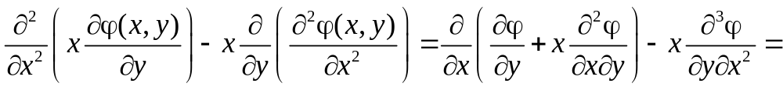
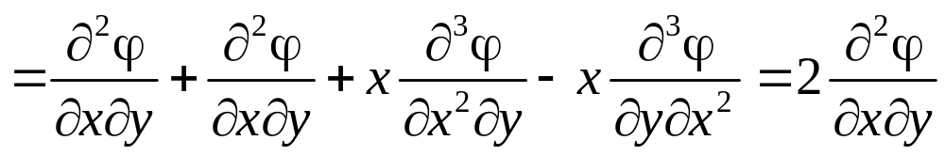

Slide 2

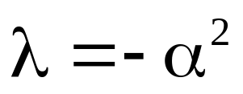

Slide 3








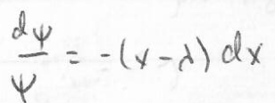




Slide 4
Комутатори операторів фізичних величин х_{і}, р_{і}, L_{i}, L². Співвідношення невизначеностей

